Slide 1
ΕΠΙΣΤΗΜΟΛΟΓΙΑ ΚΑΙ ΔΙΔΑΚΤΙΚΗ ΤΩΝ ΜΑΘΗΜΑΤΙΚΩΝ
Ενότητα 4: Η ΘΕΩΡΙΑ ΓΝΩΣΗΣ ΤΩΝ NΕΟΤΕΡΩΝ ΧΡΟΝΩΝ
ΣΠΥΡΟΥ ΠΑΝΑΓΙΩΤΗΣ
Σχολή Θετικών επιστημών
Τμήμα Μαθηματικό

Slide 2
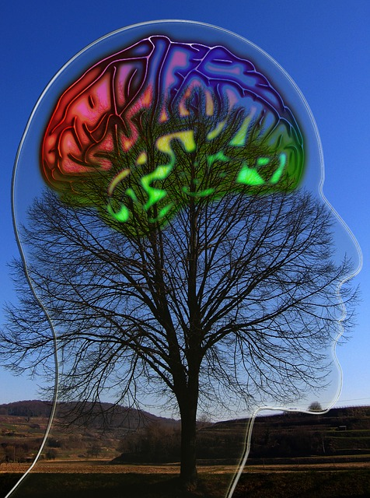
Η ΘΕΩΡΙΑ ΓΝΩΣΗΣ ΤΩΝ NΕΟΤΕΡΩΝ ΧΡΟΝΩΝ

Slide 3
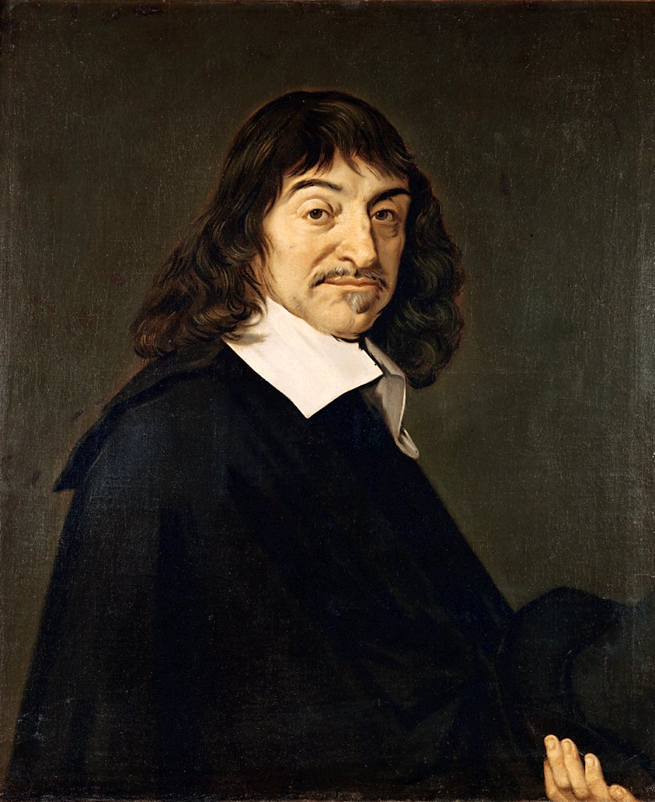
Rene Descartes 1596-1650 (1/12)

Slide 4
Rene Descartes 1596-1650 (2/12)
Η νέα φιλοσοφία εγκαινιάζεται στον αιώνα του ορθολογισμού έχει κύριο εκφραστή τον Rene Descartes
Τον Descartes χαρακτηρίζει η μεθοδική αμφιβολία, ένας προσποιητός συστηματικός σκεπτικισμός, για τις όποιες αλήθειες δεν παράγονται με μια σίγουρη μέθοδο.
Τα έργα του κυρίως Κανόνες για την καθοδήγηση του Πνεύματος (1629) και Ο λόγος περί της μεθόδου (1637), προτείνουν ένα τέτοιο αυστηρό λογικό πρόγραμμα παραγωγής της αλήθειας κατά το πρότυπο των Μαθηματικών.

Slide 5
Rene Descartes 1596-1650 (3/12)
Η πρότασή του βρίσκεται σε άμεση προέκταση των μεθόδων των Σχολαστικών μόνο που είναι στραμμένη στην αναγνώριση και κατανόηση των αληθειών, που προκύπτουν από τον κόσμο και όχι από την θρησκεία.
Επιχειρεί να καταστήσει τα θεμέλια της γνώσης αδιάσειστα.
Η εμπιστοσύνη του στην απόλυτη γνωστική ικανότητα του λόγου, κατατάσσει σήμερα τον ορθολογισμό του στα Δογματικά Φιλοσοφικά συστήματα.
Στο έργο του υπάρχει η δογματική παραδοχή ότι η λογική και η οντολογική τάξη συμπίπτουν.

Slide 6
Rene Descartes 1596-1650 (4/12)
Τον Descartes τον απασχολεί από πού προέρχονται οι γενικοί συλλογισμοί και η βεβαιότητα στις αποδείξεις μας.
Πώς, δηλαδή, υπάρχουν στο μυαλό μας γενικές προτάσεις που σχηματίζονται μακριά από τα συγκεκριμένα και ειδικά και λέει:
ο τρόπος με τον οποίο μεταφέρεται η κοινή ιδέα από το ένα αντικείμενο στο άλλο είναι η απλή σύγκριση. Χάρη σε αυτήν μπορούμε να υποστηρίξουμε με βεβαιότητα ότι το ζητούμενο είναι παρόμοιο με αυτό ή εκείνο, ή εντελώς ίδιο ή ίσο με κάποιο δεδομένο.
Επομένως, σε κάθε λογικό συμπέρασμα μόνο με σύγκριση μπορούμε να γνωρίσουμε την αλήθεια.

Slide 7
Rene Descartes 1596-1650 (5/12)
Ας πάρουμε ένα παράδειγμα: Κάθε Α είναι Β, κάθε Β είναι C, άρα κάθε Α είναι C.
Σ'αυτήν την περίπτωση συγκρίνουμε το ζητούμενο με το δεδομένο, δηλαδή το Α και το C κατά τούτο, ότι δηλαδή και το ένα και το άλλο είναι Β κ.ό.κ.
Επειδή όμως, οι τύποι των συλλογισμών δεν μας βοηθούν να συλλάβουμε την αλήθεια των πραγμάτων, θα είναι χρήσιμο στον αναγνώστη να απορρίψει όλους τους τύπους των συλλογισμών και να κατανοήσει εν γένει, ότι αν δεν αποκτηθεί με απλή καθαρή ενόραση ενός μεμονωμένου πράγματος, θα αποκτηθεί με σύγκριση δυο ή περισσότερων πραγμάτων μεταξύ τους.

Slide 8
Rene Descartes 1596-1650 (6/12)
Στο απόσπασμα βλέπουμε τον αναλογικό και συγχρόνως αναπαραστατικό τρόπο του σκέπτεσθαι.
Το αναπαραστατικό, αναλυτικό πνεύμα είναι απόρροια της Άλγεβρας την μέθοδο της οποίας ο Descartes είχε αποδεχθεί.
Ο Descartes, εκφράζει την απορία και θαυμασμό μπροστά στην μαθηματική αλήθεια που προκύπτει ως αποκάλυψη μιας προϋπάρχουσας πραγματικότητας, ένας πλατωνισμός με απόκλιση από τον αντικειμενικό ιδεαλισμό, αφού οι ιδέες εμφανίζονται ως έμφυτες, εγκαταστημένες μέσα στον ανθρώπινο νου από τον ίδιο το Θεό και έχουν μια οντολογία ιδεαλιστικού χαρακτήρα ως προϊόντα του νου.

Slide 9
Rene Descartes 1596-1650 (7/12)
Όταν φαντάζομαι ένα τρίγωνο, μολονότι δεν υπάρχει ίσως σε κανένα μέρος του κόσμου, παρά μονάχα στη σκέψη μου μια τέτοια μορφή (και δεν υπήρξε ποτέ) δεν παύει ωστόσο να έχει μια κάποια φύση ή μορφή ή ορισμένη ουσία αυτής της μορφής, η οποία είναι αμετάβλητη και αιώνια, χωρίς να την έχω επινοήσει εγώ και πού, με κανένα τρόπο, δεν εξαρτάται απ'το μυαλό μου.
Όπως φαίνεται, απ'το ότι μπορούμε να αποδείξουμε διάφορες ιδιότητες του τριγώνου αυτού, δηλαδή πώς οι τρεις γωνίες του έχουν άθροισμα ίσο με δυο ορθές, πώς η μεγαλύτερη γωνία αντικρίζει τη μεγαλύτερη πλευρά και άλλα παρόμοια, τις οποίες τώρα, είτε το θέλω είτε όχι, αναγνωρίζω πολύ καθαρά και με πολλή προφάνεια ότι του ανήκουν, μολονότι δεν το σκέφτηκα πριν καθόλου, όταν φανταζόμουν για πρώτη φορά ένα τρίγωνο.

Slide 10
Rene Descartes 1596-1650 (8/12)
Χωρίζει τις ιδέες σε κατηγορίες: έμφυτες, επίκτητες και σε εκείνες που δημιουργούνται στο ίδιο το άτομο.
Για τον Descartes, η γνώση των πραγμάτων εξαρτάται από την γνώση του ίδιου του πνεύματος.
Χωρίζει την κόσμο σε υλικό και νοητό.
Τον διαχωρισμό αυτό τον ονομάζουμε Καρτεσιανό Δυϊσμό και απασχολεί φιλοσοφία και ψυχολογία.
Έτσι βάζει τα θεμέλια του νεότερου ιδεαλισμού.
Η αλήθεια, όμως, φαίνεται να έχει κάτι από τη δομή του ανθρώπινου πνεύματος, υπόκειται στους βασικούς όρους της νόησης.
Η μέθοδος, γι' αυτόν, είναι εργαλείο για την συγκρότηση του κόσμου και εκφράζει κάτι από την δομή του ίδιου του πνεύματος.

Slide 11
Rene Descartes 1596-1650 (9/12)
Το πρόβλημα της μεθόδου δεν είναι άλλο από το πρόβλημα της φύσης και των ορίων της γνώσης.
Η μέθοδός του εμπνευσμένη από τα Μαθηματικά, εξαιτίας της ασφάλειας και της προφάνειας των συλλογισμών και των σταθερών θεμελίων τους.
... απ'όλους που αναζήτησαν την αλήθεια μέσα στις επιστήμες, μόνο οι μαθηματικοί μπόρεσαν να βρουν μερικές αποδείξεις, ... να μην παραδέχομαι τίποτα για αληθινό, αν δεν το ξέρω ολοφάνερα αληθινό.... να αποφεύγω προσεκτικά τη βιασύνη και την προκατάληψη, και να μην περιλαμβάνω στην κρίση μου τίποτα παραπάνω απ'ό,τι θα παρουσιάζεται στον νου μου τόσο καθαρά και τόσο ευδιάκριτα, ώστε να μη μου δίνεται καμιά ευκαιρία να αμφιβάλλω γι'αυτό.

Slide 12
Rene Descartes 1596-1650 (10/12)
Η φιλοσοφική του μέθοδος τον οδηγεί στο να εκλάβει ως πρώτη αρχή του συστήματός την αυτονόητη και αυτοαναφερόμενη φράση του σκέπτομαι άρα υπάρχω, που γίνεται αφετηρία για την φιλοσοφία του υποκειμένου και της συνείδησης για την νεοτερικότητα.
Το έργο της αναλυτικής μεθόδου που προτείνει σταματάει ακριβώς στο σημείο όπου φτάνουμε στην ενόραση των απλών φυσικών προτάσεων.
Κανόνες όμως για την νοητική πράξη της ενόρασης δεν μπορούμε να υπαγορεύσουμε.
Η ενόραση έχει ως άμεση πηγή το φυσικό φως του πνεύματος σ'όλη την καθαρότητα και βεβαιότητά του.

Slide 13
Rene Descartes 1596-1650 (11/12)
Με την παραγωγή η γνώση απλώνεται πέρα από τα απλά δεδομένα της ενόρασης, σε όλες τις δυνατές αλήθειες.
Kαμία επιστήμη δεν οικοδομείται με άλλο τρόπο παρά με την ενόραση και την παραγωγή.
Βέβαια ο Descartes με την μέθοδό του δεν κάνει τίποτε άλλο από το να καταστρέφει στην ουσία το δεδομένο των αισθήσεων, το οποίο δεν ικανοποιεί το αίτημα της απόλυτης βεβαιότητας και να το αντικαθιστά με την ορθολογική κατασκευή. Kαι το ερώτημα που τίθεται είναι κατά πόσο αυτό το μαθηματικό, παραγωγικό μοντέλο που προτείνει μπορεί να εξηγήσει το φυσικό κόσμο, ένα κόσμο συμπτωματικών γεγονότων.

Slide 14
Rene Descartes 1596-1650 (12/12)
Η εμπειρία έρχεται απλά να επαληθεύσει την ενέργεια της καθαρής νόησης.
Η φύση δεν είναι παρά πραγμάτωση μαθηματικών ιδεών.
Kαι το ερώτημα που τίθεται είναι κατά πόσο αυτό το μαθηματικό, παραγωγικό μοντέλο που προτείνει μπορεί να εξηγήσει το φυσικό κόσμο, ένα κόσμο συμπτωματικών γεγονότων.
Η εμπειρία έρχεται απλά να επαληθεύσει την ενέργεια της καθαρής νόησης.
Η φύση δεν είναι παρά πραγμάτωση μαθηματικών ιδεών.

Slide 15
Ο αγγλικός εμπειρισμός
Το κύρια χαρακτηριστικά των άγγλων φιλοσόφων είναι: κοινός νους, δυσαρέσκεια για την πολυπλοκότητα, προτίμηση του συγκεκριμένου έναντι του αφηρημένου. Στη Βρετανία συναντάμε την κυριαρχία ενός πρακτικού πνεύματος.
F. Bacon
H διδασκαλία του περί των ειδώλων και η διερεύνηση των ποικίλων υποκειμενικών προκαταλήψεων, που στέκονται εμπόδιο στον πορισμό της γνώσης, αποτελούν το πιο αποδοτικό και πιο γόνιμο τμήμα της φιλοσοφίας του.

Slide 16
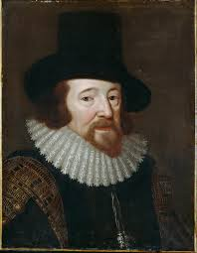
F. Bacon (1561 - 1626). Βασικό έργο το Novum Organum. (1/3)

Slide 17
F. Bacon (1561 - 1626). Βασικό έργο το Novum Organum. (2/3)
Ο ανθρώπινος νους, είναι όμοιος προς καθρέφτη με ανώμαλη επιφάνεια, που δεν αντανακλά ομαλά τις ακτίνες των πραγμάτων, αλλά ανακατεύει τη δική του φύση με τη φύση των πραγμάτων, την παραμορφώνει και την ασκημίζει.
Οι πλάνες δημιουργούνται από τις συγχύσεις στα νοήματα των λέξεων και είναι απαραίτητη η κάθαρση του πνεύματος για να διαβαστεί το βιβλίο της φύσεως.
Η εμπειρία δεν είναι ταυτόσημη με την άμεση κατ'αίσθηση εντύπωση της πραγματικότητας.
Η εμπειρία είναι, κατ'αυτόν, δυο ειδών: η κοινή και η γνήσια μεθοδευμένη, η ευμέθοδος, οργανωμένη και διαρθρωμένη.

Slide 18
F. Bacon (1561 - 1626). Βασικό έργο το Novum Organum. (3/3)
Η κοινή έννοια της εμπειρίας ταυτίζεται με την συντυχία, την τύχη ενώ η άλλη με το πείραμα.
Στην μεθοδικά οργανωμένη πειραματική, επιστημονική εμπειρία έγκειται η συμβολή του Bacon στην κριτική της γνώσης.
Κάθε αλήθεια, για τον Bacon, είναι θυγατέρα της εποχής της.
Το φιλοσοφείν ταυτίζεται με την αυτοθεώρηση και την αυτοσκόπηση στον καθρέφτη της εποχής.
Προϋπόθεση, για μια ρύθμιση και τάξη της ζωής, είναι η ορθή εκτίμηση των πραγματικών μεγεθών, των ιδίων και των ξένων, που ο Bacon αποκαλεί
μαθηματική επιστήμη του πνεύματος.

Slide 19
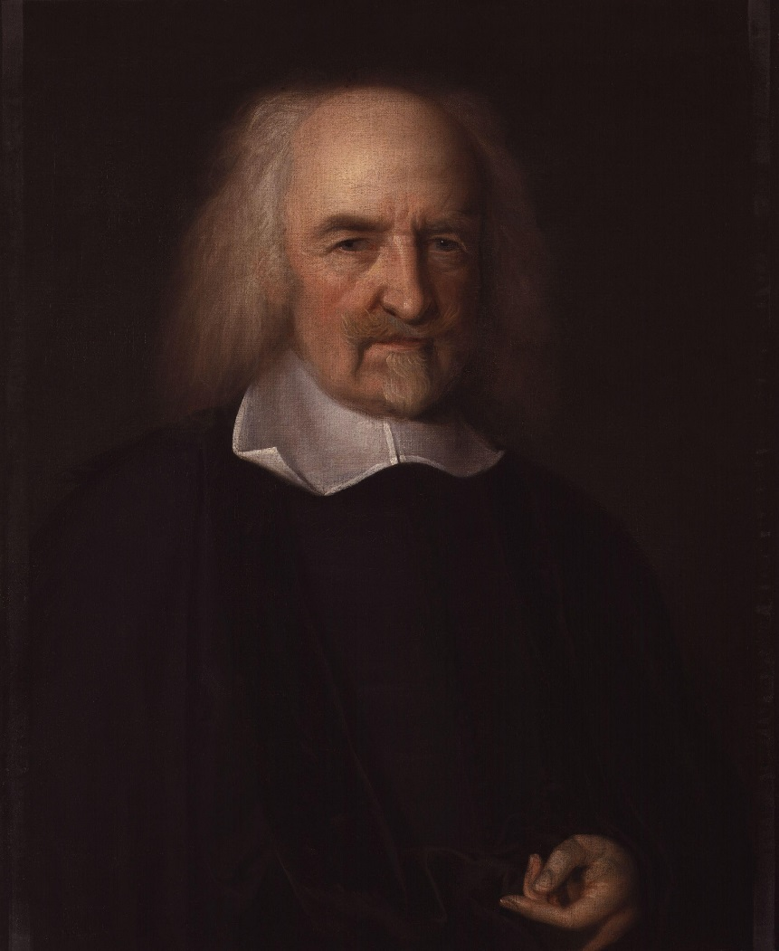
Τhomas Hobbes (1588-1697), έργο το Λεβιάθαν (1/3)

Slide 20
Τhomas Hobbes (1588-1697), έργο το Λεβιάθαν (2/3)
Όπως ο Bacon η αναζήτηση της αληθινής γνώσης που βρίσκεται στην εύρεση των αιτίων, στην θεωρία της ύλης.
Διαφέρει ριζικά απ'αυτόν, καθώς πιστεύει όχι στην αυθαίρετη μελέτη των ποιοτήτων, αλλά στις μαθηματικές σχέσεις που κρύβονται πίσω από τα φαινόμενα, σύμφωνα τον Γαλιλαίο.
Οι νόμοι της Γεωμετρίας είναι σημαντικοί όχι μόνο για την γνώση της φύσης αλλά και για όλη την γνώση και προτείνει την παραγωγική μέθοδο.
Η απλή εμπειρική γνώση των κατ'αίσθηση δεδομένων δεν αρκεί, χωρίς την ενατένιση του εσωτερικού δεσμού των αιτίων.

Slide 21
Τhomas Hobbes (1588-1697), έργο το Λεβιάθαν (3/3)
Προς τούτο χρειάζεται αναθεώρηση της έννοιας του νοείν.
Στην νομιναλιστική παράδοση του Ockham, θεωρεί τις λέξεις σημεία τα οποία δημιουργούμε εμείς στο πνεύμα μας.
Η εκλογή των σημείων και ο τρόπος σύνδεσης τους είναι ολότελα αυθαίρετος και εξαρτάται από την κρίση εκείνων που πρώτοι τα όρισαν.
Σύμφωνα με αυτή την αντίληψη, η αλήθεια δεν βρίσκεται στα πράγματα αλλά στα ονόματα και στην σύγκριση των ονομάτων που γίνεται στην πρόταση, θυμίζοντας πάλι την άποψη του Αριστοτέλη ότι η αλήθεια βρίσκεται στην διάνοια (κρίση) και όχι στα πράγματα.

Slide 22
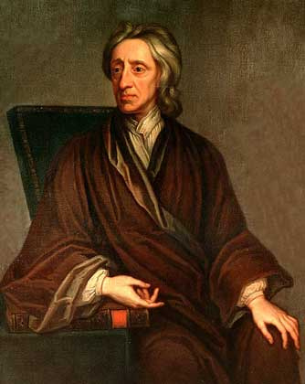
John Locke (1632 -1704). Κύριο έργο Δοκίμιο πάνω στην ανθρώπινη νόηση (1/14)

Slide 23
John Locke (1632 -1704). Κύριο έργο Δοκίμιο πάνω στην ανθρώπινη νόηση (2/14)
Γράφει: Υπάρχει μια καθιερωμένη αντίληψη ανάμεσα σε μερικούς ανθρώπους ότι μέσα στο πνεύμα υπάρχουν μερικές έμφυτες αρχές, μερικές πρωταρχικές έννοιες, κοινές έννοιες, γραπτά σημεία, γράμματα, που κατά κάποιο τρόπο εγγράφονται στο πνεύμα του ανθρώπου.
Η ψυχή τα προσδέχεται στην πρώτη καταβολή της υπάρξης και τα συναποκομίζει όταν έρχεται στον κόσμο.
Ο Άγγλος φιλόσοφος μετέθεσε το πρόβλημα της Καρτεσιανής αμφιβολίας και το "σκέπτομαι άρα υπάρχω" σε ζήτημα δυνατότητας της γνώσης και απάντησε με την απόλυτη εμπειριστική εκδοχή.
Θεώρησε ότι μόνη πηγή γνώσης είναι οι αισθήσεις και η εμπειρία, απέρριψε τις έμφυτες ιδέες, προσπάθησε έτσι να ερμηνεύσει το φαινόμενο της νόησης.

Slide 24
John Locke (1632 -1704). Κύριο έργο Δοκίμιο πάνω στην ανθρώπινη νόηση (3/14)
Κάθε λογής αντικείμενο της εσωτερικής αντίληψης ορίζεται ως ιδέα.
Οτιδήποτε αντιλαμβάνεται ο νους ή οτιδήποτε αποτελεί άμεσο αντικείμενο εσωτερικής αντίληψης, σκέψης ή νόησης, το αποκαλώ ιδέα.
Επίσης επιχειρεί την ψυχολογική αποστασιοποίηση του γενικού με τις εξής σκέψεις:
Στη σφαίρα του πραγματικού δεν υπάρχουν γενικά όντα.
Υπόσταση πραγματική έχουν μόνο τα ατομικά πράγματα που αναλογούν με τις μεγαλύτερες και μικρότερες ομοιότητες τους, ταξινομούνται σε είδη και γένη.

Slide 25
John Locke (1632 -1704). Κύριο έργο Δοκίμιο πάνω στην ανθρώπινη νόηση (4/14)
Αν μείνουμε στη σφαίρα των ιδεών διαπιστώνουμε ότι οι εμφανίσεις πραγμάτων είναι πλέγματα από "απλές ιδέες".
Σε πολλά από τα πλέγματα αυτά επανέρχονται , χωριστά ή καθ'ομάδες, οι ίδιες απλές ιδέες και τα ίδια φαινομενικά γνωρίσματα.
Στα πράγματα αυτά δίνουμε "ονόματα" χρησιμοποιώντας προς τούτο όχι μόνο κύρια ονόματα, αλλά ως επί το πλείστον προσηγορικά.
Το γεγονός, ωστόσο, ότι μπορούμε μονοσήμαντα να ονομάζουμε πολλά πράγματα μέσω ενός και του αυτού γενικού ονόματος αποδεικνύει ότι σ'αυτό το γενικό όνομα αντιστοιχεί κατανάγκη ένα γενικό νόημα, μια "γενική ιδέα".

Slide 26
John Locke (1632 -1704). Κύριο έργο Δοκίμιο πάνω στην ανθρώπινη νόηση (5/14)
Κοιτάζοντας προσεκτικότερα με ποιον τρόπο το γενικό όνομα συσχετίζεται προς τα αντικείμενα της οικείας τάξης, διαπιστώνουμε ότι ο συσχετισμός αυτός υπάρχει διαμέσου ενός και του αυτού γνωρίσματος ή πλέγματος γνωρισμάτων, που είναι κοινό σε όλα αυτά τα αντικείμενα, και ότι το μονοσήμαντο του γενικού ονόματος ισχύει μόνο εφόσον τα αντικείμενα παίρνουν το όνομά τους με βάση αυτό και μόνο το γνώρισμα, (με βάση την "ιδέα" αυτού και μόνο του γνωρίσματος).
Η νόηση του γενικού, η οποία πραγματώνεται στις γενικές σημασίες, προϋποθέτει την "αφαιρετική ικανότητά" μας, την ικανότητα να "αποχωρίζουμε" από τα φαινόμενα πράγματα, που μας δίνονται ως συμπλέγματα γνωρισμάτων, επί μέρους ιδέες, ιδέες μεμονωμένων γνωρισμάτων, και να τις συνδέουμε με λέξεις που είναι οι γενικές σημασίες αυτών των γνωρισμάτων.

Slide 27
John Locke (1632 -1704). Κύριο έργο Δοκίμιο πάνω στην ανθρώπινη νόηση (6/14)
Ότι ένας τέτοιος αποχωρισμός είναι δυνατός και ότι πραγματικά συμβαίνει μας εγγυάται το γεγονός ότι κάθε γενικό όνομα έχει την δική του σημασία, ότι κάθε γενικό όνομα είναι φορέας μιας ιδέας ενός γνωρίσματος που συνδέεται αποκλειστικά με αυτό.
Μας το εγγυάται ακόμη το γεγονός ότι μπορούμε να πάρουμε οποιοδήποτε γνώρισμα αδιακρίτως και να το κάνουμε ιδιαίτερη σημασία ενός νέου γενικού ονόματος.
Eίναι σαφές ... ότι το γενικό και το καθολικό δεν ανήκουν στην πραγματική υπόσταση των πραγμάτων, αλλά αποτελούν επινοήματα και δημιουργήματα του νου, φτιαγμένα από αυτόν για να τα χρησιμοποιήσει ο ίδιος, και αφορούν μόνο σε σημεία, είτε αυτά είναι λέξεις είτε παραστάσεις.

Slide 28
John Locke (1632 -1704). Κύριο έργο Δοκίμιο πάνω στην ανθρώπινη νόηση (7/14)
Οι λέξεις είναι γενικές, ...όταν χρησιμεύουν ως σημεία γενικών ιδεών και έτσι μπορούν να χρησιμοποιούνται αδιακρίτως για πολλά επιμέρους πράγματα: "και οι ιδέες είναι γενικές όταν τίθενται ως τα υποκατάστατα πολλών επιμέρους πραγμάτων".... η γενική φύση τους δεν είναι παρά η ιδιότητά τους - που την οφείλουν στο νου - "να δηλώνουν ή να υποκαθιστούν πολλά επιμέρους" γιατί η σημασία που έχουν είναι μια σχέση που τους την έχει προμηθεύσει ο ανθρώπινος νους.... οι άνθρωποι πλάθοντας αφηρημένες ιδέες και συνδέοντάς τες στο μυαλό τους με τα ονόματα που δίνουν σ'αυτές τις ιδέες, κατορθώνουν να προσδιορίζουν τα πράγματα και να μιλούν γι'αυτά ωσάν τα πράγματα να ήσαν δέσμες (bundles), προκειμένου να διευκολυνθεί και να γίνει πιο άνετη η πρόοδος και η ανακοίνωση της γνώσης τους,

Slide 29
John Locke (1632 -1704). Κύριο έργο Δοκίμιο πάνω στην ανθρώπινη νόηση (8/14)
γνώσης που δεν θα προχωρούσε παρά με βραδύ ρυθμό, αν οι λέξεις και οι σκέψεις τους έμεναν προσηλωμένες σε ατομικά μόνο αντικείμενα.
Φυσικά ο σχηματισμός αυτών των "αφηρημένων" ή "γενικών ιδεών ", αυτών των "επινοήσεων" και των τεχνασμάτων του πνεύματος έχει τις δυσκολίες του, οι ιδέες αυτές δεν μας "προσφέρονται τόσο εύκολα όσο έχουμε την τάση να πιστεύουμε.
Δεν απαιτείται π.χ. προσπάθεια και ικανότητα για να σχηματίσουμε την "γενική ιδέα ενός τριγώνου" (η οποία ωστόσο δεν συγκαταλέγεται στις περιεκτικότερες και τις δυσκολότερες), γιατί αυτό το τρίγωνο δεν πρέπει να είναι "ούτε οξυγώνιο, ούτε ορθογώνιο, ούτε ισόπλευρο αλλά όλα αυτά και συνάμα τίποτε από αυτά".

Slide 30
John Locke (1632 -1704). Κύριο έργο Δοκίμιο πάνω στην ανθρώπινη νόηση (9/14)
Πρόκειται, στ'αλήθεια για κάτι ατελές, για κάτι που δεν μπορεί να υπάρξει, για μια ιδέα στην οποία έχουν ενωθεί μέρη πολλών και ασυμβίβαστων μεταξύ τους ιδεών.
Φυσικά το πνεύμα, με την ατέλεια που το χαρακτηρίζει, χρειάζεται τέτοιες ιδέες και σπεύδει όσο μπορεί προς αυτές, γιατί έτσι η γνώση μεταδίδεται και διευρύνεται πιο εύκολα.
Ωστόσο, εύλογα μπορούμε να εικάσουμε ότι τέτοιες ιδέες αποτελούν ένδειξη της ατέλειάς μας.
Η κριτική, που γίνεται από τον Husserl στην άποψη του Locke για το γενικό τρίγωνο είναι, εκτός των άλλων η εξής:

Slide 31
John Locke (1632 -1704). Κύριο έργο Δοκίμιο πάνω στην ανθρώπινη νόηση (10/14)
αν τη γενική σημασία την ονομάσουμε έννοια, αν το κοινό γνώρισμα το καλέσουμε βάθος της έννοιας, και αν κάθε υποκείμενο που έχει αυτό το γνώρισμα το καλέσουμε αντικείμενο της έννοιας, τότε το άτοπο του Locke είναι το να εκλάβουμε το βάθος της έννοιας και ως αντικείμενο της ή να υπαγάγουμε το βάθος της έννοιας στο εννοιολογικό πλάτος της δηλαδή στο βάθος της έννοιας του τριγώνου υπεισέρχεται και το πλάτος των ειδικότερων ειδών στα οποία υποδιαιρείται η έννοια.
Βάθος (intention) της έννοιας ονομάζουμε το σύνολο των χαρακτηριστικών και πλάτος (extention) το σύνολο των όντων που ανήκουν στην έννοια. Η έννοια σπονδυλωτό ως Σ. θηλαστικά, πτηνά, ερπετά, τετράποδα, κλπ. Η έννοια δηλώνεται ως Σxyz και όχι απλώς Σ. Οι μεταβλητές παραμένουν ως δυνατότητα πλήρωσης.

Slide 32
John Locke (1632 -1704). Κύριο έργο Δοκίμιο πάνω στην ανθρώπινη νόηση (11/14)
H απάντηση στο ερώτημα από που προέρχεται η βεβαιότητά μας χωρίς την χρήση της έννοιας του γενικού τριγώνου εδόθη πολύ νωρίς από τον Ιρλανδό φιλόσοφο G. Berkeley.
Οι αποδείξεις κατά τον Berkeley δεν αντλούν το γενικό τους κύρος από την γενική ιδέα, αλλά από το ότι κατά την απόδειξη δεν κάνουμε χρήση των επί μέρους χαρακτηριστικών ενός συνόλου.
Μια άλλη κατηγορία βασική στην φιλοσοφία του Locke είναι η γνωστική προοπτικότητα, κάτι που θα δούμε αργότερα στην φαινομενολογία .
Ο καθένας μας γνωρίζει τόσο, όσο του επιτρέπει η προοπτική του τοποθέτηση.

Slide 33
John Locke (1632 -1704). Κύριο έργο Δοκίμιο πάνω στην ανθρώπινη νόηση (12/14)
Ο Locke αν και ξεκίνησε την φιλοσοφία του με την άρνηση των έμφυτων ιδεών, του Descartes, δεν διαφέρει από εκείνον όσο θα ήθελε, αφού πιστεύει ότι υπάρχουν έμφυτες δυνάμεις που εξελίσσονται αμέσως με την λειτουργία της κατ'αίσθηση εμπειρίας, η οποία παρέχει την πρώτη ύλη για τη λειτουργία των δυνάμεων αυτών.
Βέβαια, αυτό που τον διαφοροποιεί δραστικά από τον τελευταίο είναι ότι ο Descartes δέχεται ότι από μόνη την ικανότητα του νοείν, χωρίς τη βοήθεια της εμπειρίας γεννιούνται παραστάσεις ουσιαστικού περιεχομένου.
Τέτοιες είναι λ. χ. η έννοια της ουσίας ή η ιδέα του θεού.

Slide 34
John Locke (1632 -1704). Κύριο έργο Δοκίμιο πάνω στην ανθρώπινη νόηση (13/14)
Για να προχωρήσουμε βαθύτερα στην επιστημολογία του Locke πρέπει να διακρίνουμε μια άλλη βασική έννοια που πρότεινε για την συγκρότηση του νου.
Η έννοια αυτή ήταν η έννοια του αναστοχασμού ή της αυτοαντίληψης (reflection).
Ο αναστοχασμός, μια κατ' αίσθηση δύναμη, συνειδητοποιεί τις ενέργειες και τις καταστάσεις του πνεύματος μας, ως αντικείμενο και όχι ως γέννημά της:
Όλη η γνώση μας στηρίζεται στην εμπειρία και παράγεται σε τελευταία ανάλυση από αυτή.
Αλλά η εμπειρία είναι διφυής, τα αντικείμενα που προσφέρει στη γνώση προέρχονται από δυο πηγές:
την αίσθηση (sensantion) και τoν αναστοχασμό ή την εσωτερική αίσθηση.

Slide 35
John Locke (1632 -1704). Κύριο έργο Δοκίμιο πάνω στην ανθρώπινη νόηση (14/14)
Επίσης, διακρίνει απλές (εντυπώσεις) και σύνθετες ιδέες.
Αίσθηση και αναστοχασμός είναι οι πηγές των απλών ιδεών.
Η πηγή των σύνθετων είναι η νόηση.
Αυτή σχηματίζει με την τροποποίηση των απλών παραστάσεων της εκτάσεως, της διάρκειας και της ενότητας, τις μαθηματικές εποπτείες και έννοιες, αυτή φέρει τα αντικείμενα σε συνάφεια μεταξύ τους και αναγνωρίζει τις σχέσεις που τα διέπουν.
Τις αφηρημένες έννοιες τις σχηματίζει η νόηση με την αποδέσμευση των αντικειμένων από τις ιδιαίτερες συνθήκες ύπαρξής τους μέσα στο χρόνο και τον τόπο.

Slide 36
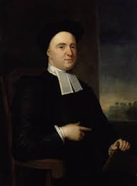
George Berkeley (1685 - 1753), κύρια έργα: Principles of Human Knowledge (1/3)

Slide 37
George Berkeley (1685 - 1753), κύρια έργα: Principles of Human Knowledge (2/3)
Ο Berkeley είναι σημαντικός στην φιλοσοφία κυρίως για την πλήρη άρνηση της ύλης και για μια σειρά έξυπνων επιχειρημάτων.
Επηρεάσθηκε ιδιαίτερα από τον Locke και αντιμετώπισε το πλέον αδύνατο σημείο της επιστημολογίας του που ήταν οι ιδέες, οι οποίες για τον Locke ήταν στο νου, ενώ το πράγμα, το οποίο η ιδέα αναπαριστούσε, ήταν στον εξωτερικό κόσμο.
Ο Berkeley αναρωτήθηκε, αφού όλα όσα γνωρίζει ο νους είναι οι ιδέες του, γιατί να υποθέτουμε ότι ο εξωτερικός κόσμος υπάρχει;

Slide 38
George Berkeley (1685 - 1753), κύρια έργα: Principles of Human Knowledge (3/3)
Όλα όσα υπάρχουν στον κόσμο δεν έχουν καμιά ύπαρξη δίχως το νου μου, αφού το είναι τους έγκειται στο ότι είναι αντιληπτά, το οποίο και έχει ως συνέπεια, καθόσον δεν είναι ενεργά αντιληπτά από εμένα ή δεν υπάρχουν στο νού μου ή σε οποιοδήποτε άλλο δημιουργικό πνεύμα, θα πρέπει ή να μην έχουν ύπαρξη ή να συντηρούνται μέσα στο νου κάποιου εξωτερικού πνεύματος.
Εγκαινιάζει έτσι την υποκειμενική ιδεοκρατία, τον λεγόμενο σολιψισμό.
Έτσι, κατ'αυτόν δεν υπάρχουν καθολικές παραστάσεις παρά μόνον ατομικές και επιπλέον, εκείνος που προκαλεί σε εμάς αυτές τις παραστάσεις δεν είναι άλλος από τον Θεό.

Slide 39
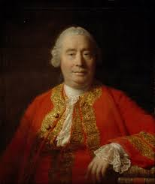
David Hume (1711 - 1776), κύριο έργο το Treatise of Human Nature (1739). (1/9)

Slide 40
David Hume (1711 - 1776), κύριο έργο το Treatise of Human Nature (1739). (2/9)
Ο D. Hume επηρεάστηκε τα μέγιστα από τους Locke και Berkeley.
Η φιλοσοφία και των τριών αφορά περισσότερο στην επιστημολογία παρά στην οντολογία.
Ο Hume δέχεται σε μεγάλο βαθμό τις αναλύσεις των προγενεστέρων του προσπαθώντας να εκλεπτύνει το σύστημά τους.
Ο Hume καταρχήν άλλαξε ολόκληρο το σύστημα του Locke, που συγκροτείτο από ιδέες περιορισμένες σε ένα επίπεδο ατομικό, εκτός από εκείνες που ο Locke ονόμαζε ιδέες της άμεσης εντύπωσης.
Aκόμη, συνέταξε ένα κατάλογο από ιδέες και εντυπώσεις κατά την μέθοδο του Locke και επιδόθηκε σε μία νέα ανάλυση.

Slide 41
David Hume (1711 - 1776), κύριο έργο το Treatise of Human Nature (1739). (3/9)
Ιδέες αφηρημένες όπως της ανθρωπότητας διαφέρουν από την εντύπωση, όπως είναι το να βλέπεις τον ήλιο, αφού η ιδέα είναι αμυδρή ενώ η εντύπωση ζωηρή και ισχυρή.
Το ότι πιστεύω στην ύπαρξη του ήλιου ενώ δεν πιστεύω στην ύπαρξη της αφηρημένης έννοιας της ανθρωπότητας είναι απλά αποτέλεσμα της ζωηρότητας της εντύπωσης, σε αντίθεση προς την ιδέα.
Απόδειξη της φυσικότητας του ήλιου δεν υπάρχει.
Αν κάποια εντύπωση ή ιδέα ενεργεί στον νου μας με μια ιδιαίτερη ένταση, λέμε ότι την πιστεύουμε.
Αυτό ακριβώς, είναι για τον Hume ότι εννοούμε γνώση. Επιπλέον, αυτό που εννοούμε όταν λέμε ότι πιστεύουμε ισοδυναμεί με τη πίστη σε μια συνήθεια.

Slide 42
David Hume (1711 - 1776), κύριο έργο το Treatise of Human Nature (1739). (4/9)
Όταν πιστεύουμε ότι ο ήλιος θα ανατείλει αύριο, η πίστη μας έγκειται απλά σε μια ισχυρή ιδέα, που βασίζεται στην συνήθεια του ότι έχουμε παρατηρήσει αναρίθμητες φορές στο παρελθόν.
Όσον αφορά τον φυσικό νόμο της αιτιότητας και του αποτελέσματος, ο Hume τον αντικαθιστά απλά με το αίσθημα της πίστης, που βασίζεται στην συνήθεια.
Είναι το σημείο που αργότερα θα ξεκινήσει την φιλοσοφική του σκέψη ο Kant και θα του κάνει κριτική.
Η έννοια της αιτιότητας, που στον χώρο των φαινομένων δεν είχε χάσει την αντικειμενική της πραγματικότητα, αλλιώς θα ήταν παράδοξη η πρακτική της χρηστικότητα μιας θεωρητικά μηδαμινής και παντελώς άχρηστης έννοιας,

Slide 43
David Hume (1711 - 1776), κύριο έργο το Treatise of Human Nature (1739). (5/9)
Για κάποιον λοιπόν που δεν μπορεί να είναι παρά μόνο να αισθάνεται βέβαιος για το ότι ο ήλιος θα ανατείλει την επόμενη ημέρα, είναι προφανές ότι όλες οι επιστήμες είναι απατηλές και στην πραγματικότητα αδύνατες.
Τα γεγονότα δεν υφίστανται ουδεμία επικοινωνία.
Ο Hume πραγματεύεται το πρόβλημα του εξωτερικού κόσμου σε σχέση με τις ιδέες μας γι'αυτόν.
Ο Berkeley είχε κάνει ξεκάθαρο ότι δεν χρειάζεται καθόλου να υποθέσουμε την ύπαρξη του εξωτερικού κόσμου, τουλάχιστον με την συνήθη έννοια. Ο Ηume είπε ότι:

Slide 44
David Hume (1711 - 1776), κύριο έργο το Treatise of Human Nature (1739). (6/9)
αφού οι φιλόσοφοι συμφωνούν ότι όλα όσα γνωρίζουμε είναι οι ιδέες μας και αφού δεν έχουμε άμεση επαφή με τον εξωτερικό κόσμο (παρά μόνο με την μεσολάβηση των ιδεών), πώς αποκτούμε αυτή την ασυνήθη έννοια;
Ο φιλόσοφος κοιτά στο γραφείο του και στα χαρτιά του, αυτά είναι εδώ, εδώ ήταν και χθες και προχθές.
Βλέπει την φωτιά, λίγο διαφορετική από ότι ήταν λίγο πριν, αλλά από την θερμοκρασία και τα χαρακτηριστικά της φλόγας λέει "η ίδια φωτιά".
Συμπεραίνει: μια εντύπωση επανέρχεται σε εμάς, αναλλοίωτη (π.χ γραφείο) είτε με αναμενόμενες, συμφυείς αλλαγές (π.χ η φωτιά), η φαντασία μας (βάρκα που συνεχίζει την κίνησή όταν το κουπί σηκώνεται), επιμένει στο αίσθημα στους χρόνους μεταξύ των διακοπτόμενων εντυπώσεων, κατασκευάζει ένα αντικείμενο έξω από αυτήν.

Slide 45
David Hume (1711 - 1776), κύριο έργο το Treatise of Human Nature (1739). (7/9)
Έτσι, αναρωτιέται ο Hume, αποκτούμε την ιδέα της "ταυτότητας του αντικειμένου;".
Μα το μόνο αντικείμενο του οποίου έχουμε πείρα είναι μια αδιάκοπη αντίληψη
(εδώ ο Hume κάνει χρήση της έννοιας αντίληψης που χρησιμοποιούσε ο Berkeley αντί της δικής του εντύπωσης).
Αν τώρα, έχουμε μια σειρά διακοπτόμενων αλλά όμοιων αντιλήψεων (αισθήσεων, όπως είναι το να δούμε τον ήλιο σε πολλές περιπτώσεις) και η φαντασία νοιώθει (κι ενοποιεί) ρήγματα μεταξύ αυτών, έχουμε ακόμη μια ταυτόσημη αντίληψη, αλλά όχι ένα εξωτερικό αντικείμενο.

Slide 46
David Hume (1711 - 1776), κύριο έργο το Treatise of Human Nature (1739). (8/9)
Προσδίδει μια τέτοια σχέση μεταξύ αίσθησης και πραγματικότητας, που θυμίζει την σημερινή πεποίθησή μας για την ψευδαίσθηση της συνεχούς εικόνας που προκαλεί ο κινηματογράφος.
Ο ανθρώπινος νους είναι για τον Hume, μια δέσμη ή αλυσίδα από αντιλήψεις (αισθήματα) και είναι εύκολο να υποθέσουμε ότι όλα αυτά τα αισθήματα προέρχονται από ένα κόσμο έξω από τον νου.
Αυτό το κάνει η φαντασία που υπερπηδά τα κενά μεταξύ όμοιων αντιλήψεων. Ο εξωτερικός κόσμος είναι απλά το όνομα που αποδίδουμε σε αυτές τις φανταστικά εξωτερικευμένες αντιλήψεις.
Τελικά πιστεύουμε αυτά τα εξωτερικά αντικείμενα.

Slide 47
David Hume (1711 - 1776), κύριο έργο το Treatise of Human Nature (1739). (9/9)
Ο Hume συνεχίζει την παράδοση του αγγλικού νομιναλισμού που ξεκινά με τον μεσαιωνικό Ockham περνά στον Hobbes εκφράζεται αναλυτικότερα στον Locke και συμπληρώνεται από τον Berkeley.
Ο Hume συνεχίζει συμπληρώνοντας την μεγάλη σημασία που έχει ο συνειρμός ώστε να συγκρίνει διαφορετικές αναπαραστάσεις του κόσμου να συγκρίνει χαρακτηριστικά και να αποδίδει ονόματα.
Παράλληλα απεχθανόμενος την κάθε μεταφυσική κάνει, στο βρετανικό κλίμα της εποχής του προσφέρει μια ολοκληρωμένη εμπειριστική επιστημολογία.

Slide 48
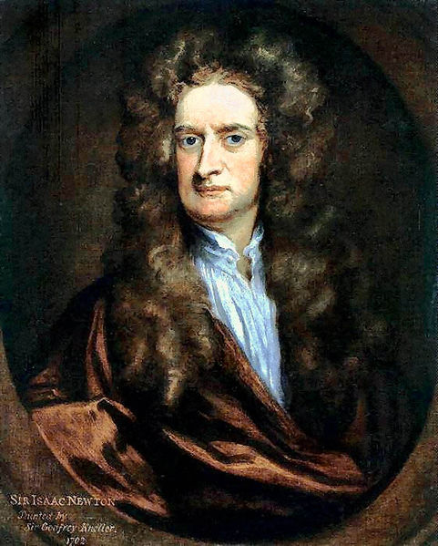
Isaak Newton (1643 -1727), Philosophiae naturalis, Principia (1/5)

Slide 49
Isaak Newton (1643 -1727), Philosophiae naturalis, Principia (2/5)
Φυσικός και μαθηματικός συνέβαλε τα μέγιστα στην αντίληψη της μαθηματικοποίησης της φυσικής με την θεμελίωση της Μηχανικής και της Οπτικής.
Δημιούργησε, παράλληλα με τον Leibniz, αλλά περισσότερο πειστικά, τον Απειροστικό Λογισμό και συνέβαλε σε όλους τους ζωντανούς μαθηματικούς κλάδους της εποχή του.
Τα έργα του αποπνέουν την νέα φιλοσοφία της μαθηματικής φυσικής, παρόλο που βρίθουν από τις αναφορές στο Θεό και το μεγαλείο του, που αναδύεται μέσα από την μαθηματική ανάγνωση του κόσμου.
Ο Newton (σύγχρονος του J. Locke, που εκείνο τον καιρό προτείνει τον αισθησιοκρατικό μονισμό του)

Slide 50
Isaak Newton (1643 -1727), Philosophiae naturalis, Principia (3/5)
αναλύει τον υλικό κόσμο στα στοιχεία του, τα οποία δεσπόζονται από ένα καθολικό νόμο, απελευθερώνει την Φυσική από τις απόκρυφες δυνάμεις και ποιότητες αφήνοντας στη δικαιοδοσία της μόνο σχέσεις κατ'αίσθηση αντιληπτές και μαθηματικά διατυπώσιμες.
Ο δρόμος που ακολουθεί ο Νewton, στην μελέτη της φύσης, δεν είναι εκείνος της παραγωγικής μεθόδου, που πρότεινε ο Descartes, αλλά ο δρόμος της αναλύσεως.
Δεν αρχίζει με την θέση γενικών εννοιών και θεμελιωδών αρχών, για ν'ανοίξει με συλλογιστική πορεία το δρόμο προς την γνώση του μερικού και του δεδομένου, η σκέψη του κινείται σε αντίστροφη διεύθυνση.

Slide 51
Isaak Newton (1643 -1727), Philosophiae naturalis, Principia (4/5)
Η μέθοδός του είναι επαγωγική αλλά τέτοια ώστε να φτάνει σε παραγωγικά συμπεράσματα.
Aποτελεί σύνθεση επαγωγικής και παραγωγικής μεθόδου και προσεγγίζει την μέθοδο της σύγχρονης Φυσικής.
Το δεδομένο (datum) είναι τα φαινόμενα, το ζητούμενο (quaesitum), οι αρχές.
Ο δρόμος οδηγεί όχι από τις έννοιες και τις αρχές στα φαινόμενα, αλλά αντίστροφα.
Η τάξη, η νομοτέλεια και ο νόμος δεν αναζητούνται ως κανόνες προ των φαινομένων αλλά δείχνονται μέσα στα φαινόμενα, αφού αποτελούν την μορφή της εσωτερικής τους σύνδεσης και της έμμονης συνάφειάς τους.

Slide 52
Isaak Newton (1643 -1727), Philosophiae naturalis, Principia (5/5)
Για τον χώρο αναπτύσσει, αντίθετα από τον Leibniz, την αντίληψη του απόλυτου χώρου, ως μιας άπειρης, ακίνητης και ομοιόμορφης αρχής, που αποτελεί και την προϋπόθεση της απόλυτης κίνησης και της αρχής της αδράνειας.
Ο χώρος δεν είναι υλική ουσία αλλά αποτελεί πλαίσιο της ύλης και φορέας των εξ αποστάσεως επιδράσεων, μεσίτης ανάμεσα στα υλικά όντα και τον Θεό.
Αντίθετα, ο Leibniz απορρίπτει το είδωλο του απόλυτου και ομοιογενούς χώρου, ένα ον υποδεέστερο και παράγωγο της δυναμικής πολλαπλότητας των σχέσεων και των όντων.
Το ίδιο άπειρος και ομοιόμορφος ως πλαίσιο είναι ο χρόνος στον Newton.

Slide 53
Τέλος Ενότητας

Slide 54
Χρηματοδότηση
Το παρόν εκπαιδευτικό υλικό έχει αναπτυχθεί στo πλαίσιo του εκπαιδευτικού έργου του διδάσκοντα.
Το έργο «Ανοικτά Ακαδημαϊκά Μαθήματα στο Πανεπιστήμιο Αθηνών» έχει χρηματοδοτήσει μόνο την αναδιαμόρφωση του εκπαιδευτικού υλικού.
Το έργο υλοποιείται στο πλαίσιο του Επιχειρησιακού Προγράμματος «Εκπαίδευση και Δια Βίου Μάθηση» και συγχρηματοδοτείται από την Ευρωπαϊκή Ένωση (Ευρωπαϊκό Κοινωνικό Ταμείο) και από εθνικούς πόρους.

Slide 55
Σημειώματα

Slide 56
Σημείωμα Αναφοράς
Copyright Εθνικόν και Καποδιστριακόν Πανεπιστήμιον Αθηνών, Σπύρου Παναγιώτης 2014. Σπύρου Παναγιώτης. «Επιστημολογία και διδακτική των μαθηματικών. Η ΘΕΩΡΙΑ ΓΝΩΣΗΣ ΤΩΝ NΕΟΤΕΡΩΝ ΧΡΟΝΩΝ». Έκδοση: 1.0. Αθήνα 2014. Διαθέσιμο από τη δικτυακή διεύθυνση: http://opencourses.uoa.gr/courses/ MATH129.

Slide 57
Σημείωμα Αδειοδότησης
Το παρόν υλικό διατίθεται με τους όρους της άδειας χρήσης Creative Commons Αναφορά, Μη Εμπορική Χρήση Παρόμοια Διανομή 4.0 [1] ή μεταγενέστερη, Διεθνής Έκδοση. Εξαιρούνται τα αυτοτελή έργα τρίτων π.χ. φωτογραφίες, διαγράμματα κ.λ.π., τα οποία εμπεριέχονται σε αυτό και τα οποία αναφέρονται μαζί με τους όρους χρήσης τους στο «Σημείωμα Χρήσης Έργων Τρίτων».
[1] http://creativecommons.org/licenses/by-nc-sa/4.0/
Ως Μη Εμπορική ορίζεται η χρήση:
που δεν περιλαμβάνει άμεσο ή έμμεσο οικονομικό όφελος από την χρήση του έργου, για το διανομέα του έργου και αδειοδόχο
που δεν περιλαμβάνει οικονομική συναλλαγή ως προϋπόθεση για τη χρήση ή πρόσβαση στο έργο
που δεν προσπορίζει στο διανομέα του έργου και αδειοδόχο έμμεσο οικονομικό όφελος (π.χ. διαφημίσεις) από την προβολή του έργου σε διαδικτυακό τόπο
Ο δικαιούχος μπορεί να παρέχει στον αδειοδόχο ξεχωριστή άδεια να χρησιμοποιεί το έργο για εμπορική χρήση, εφόσον αυτό του ζητηθεί.

Slide 58
Διατήρηση Σημειωμάτων
Οποιαδήποτε αναπαραγωγή ή διασκευή του υλικού θα πρέπει να συμπεριλαμβάνει:
το Σημείωμα Αναφοράς
το Σημείωμα Αδειοδότησης
τη δήλωση Διατήρησης Σημειωμάτων
το Σημείωμα Χρήσης Έργων Τρίτων (εφόσον υπάρχει)
μαζί με τους συνοδευόμενους υπερσυνδέσμους.

